Slide 1
Trouvez la reine

Slide 2
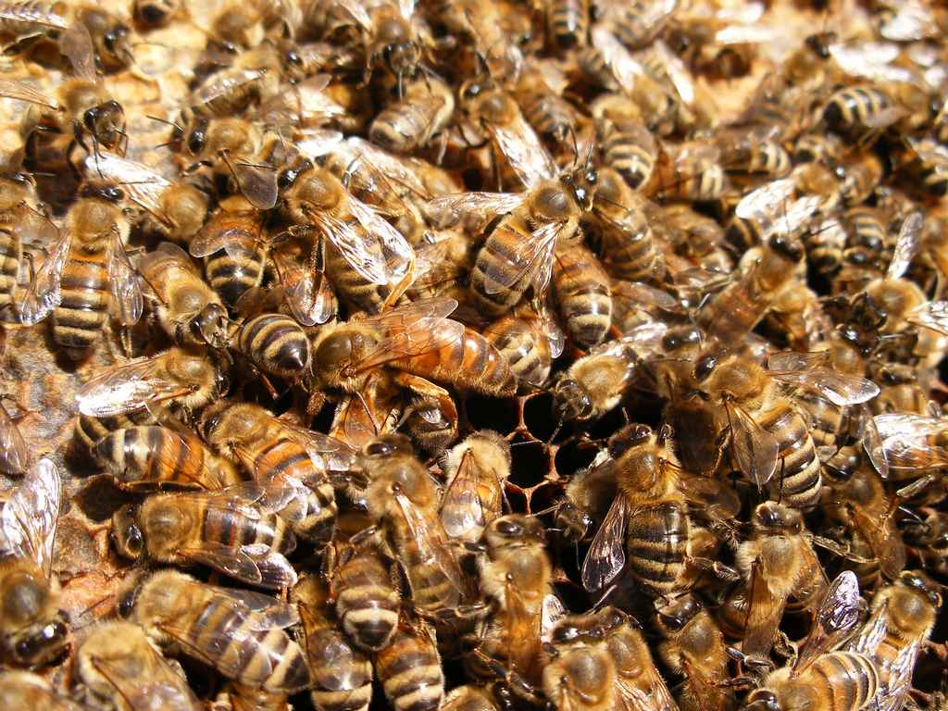

Slide 3


Slide 4
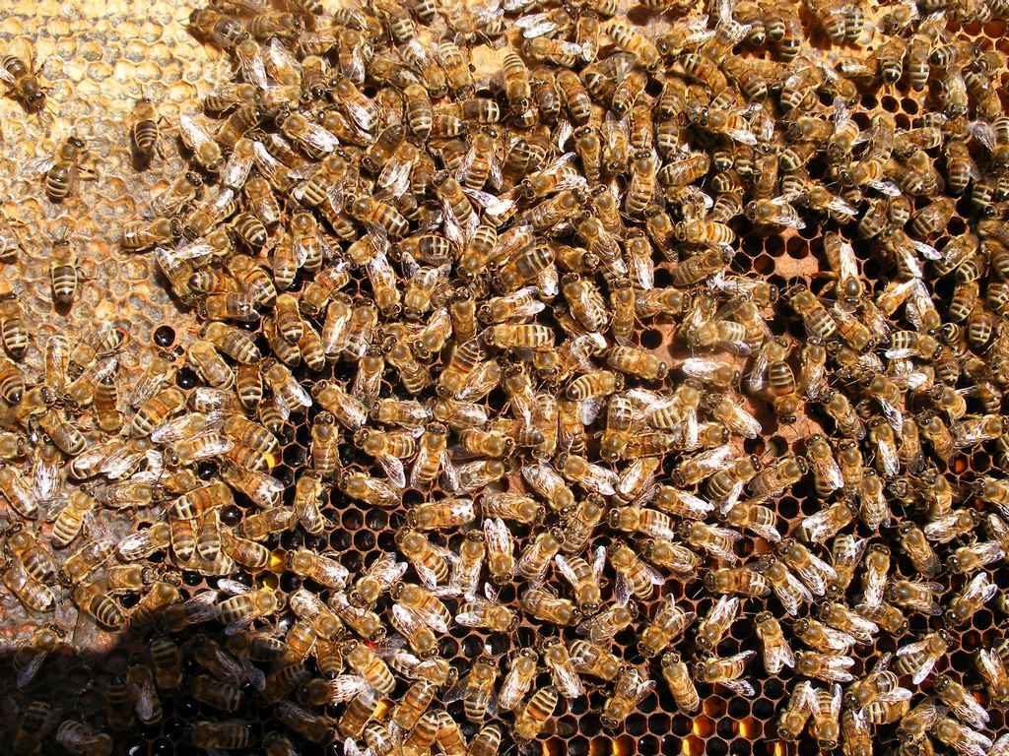

Slide 5
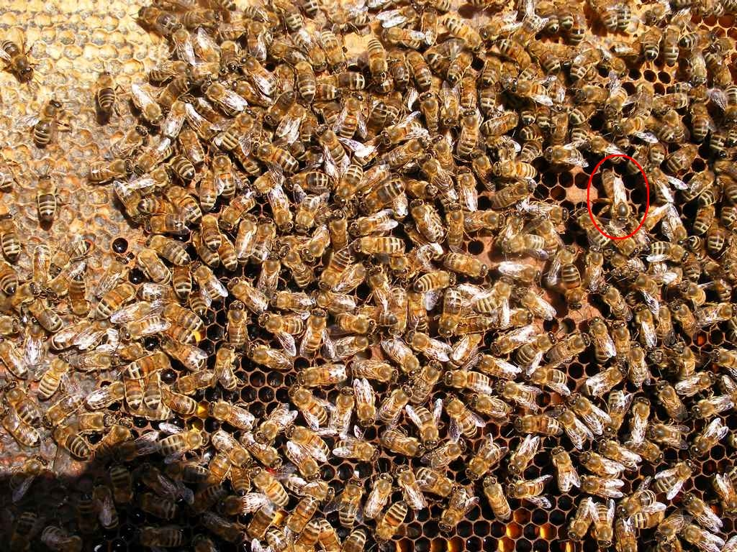

Slide 6
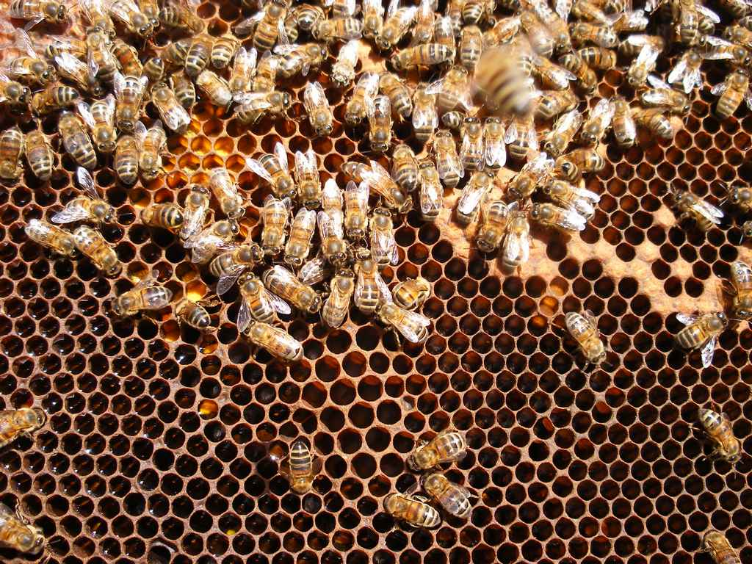

Slide 7


Slide 8


Slide 9
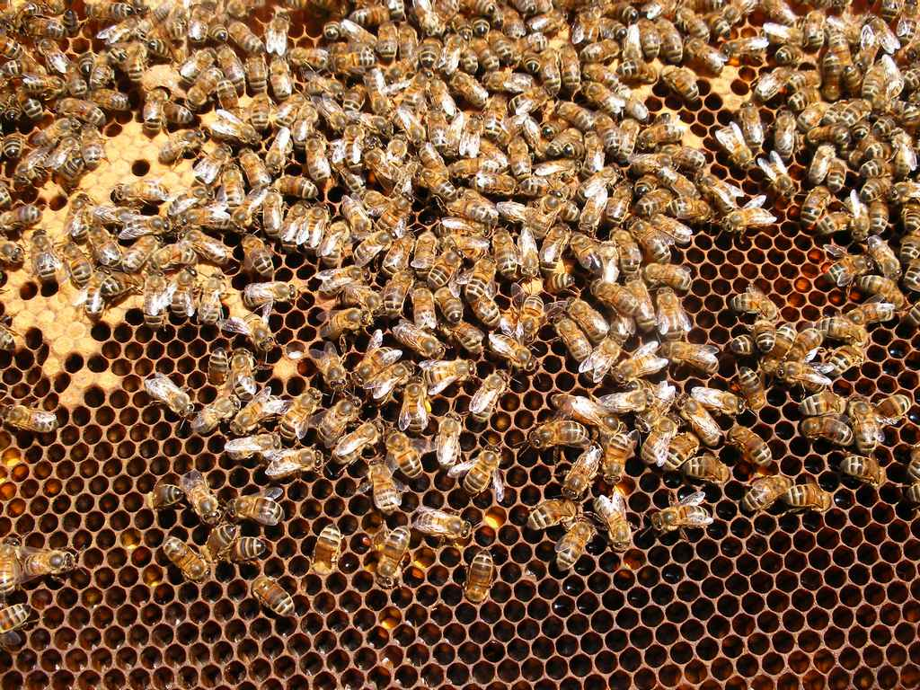

Slide 10


Slide 11
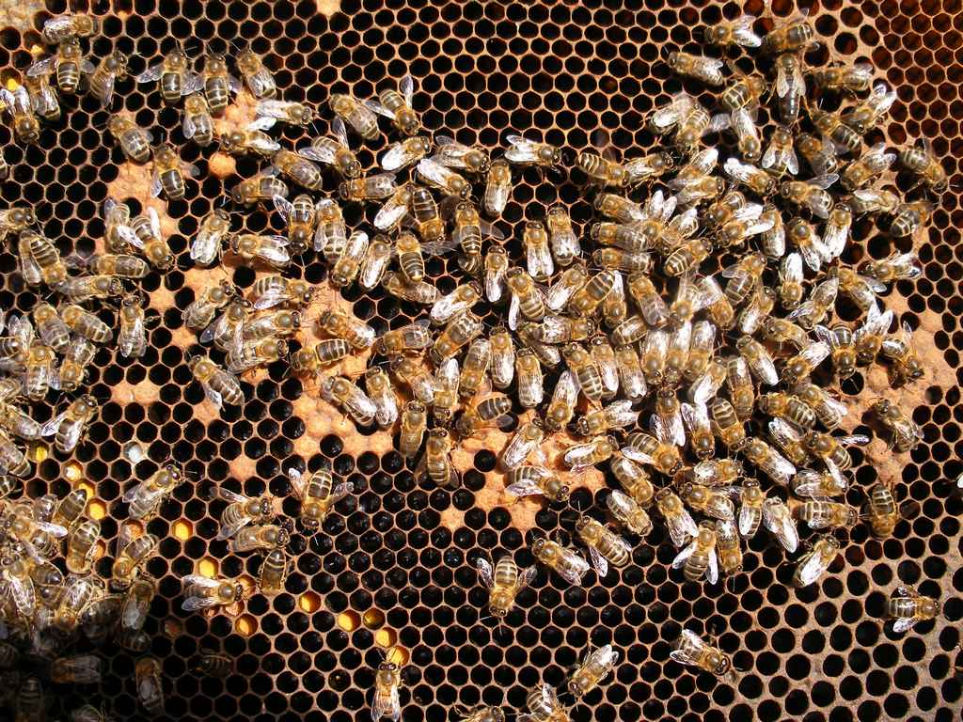

Slide 12


Slide 13
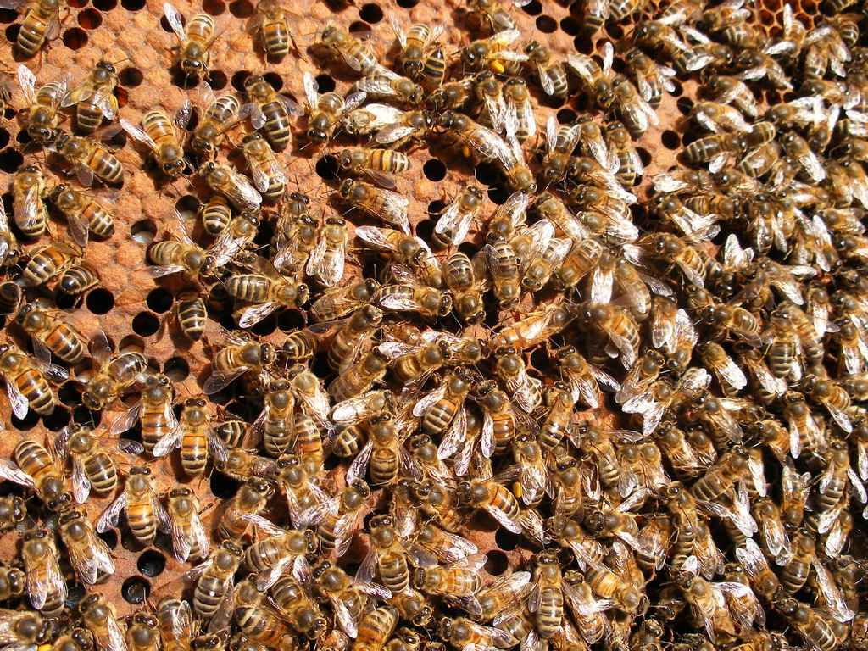

Slide 14
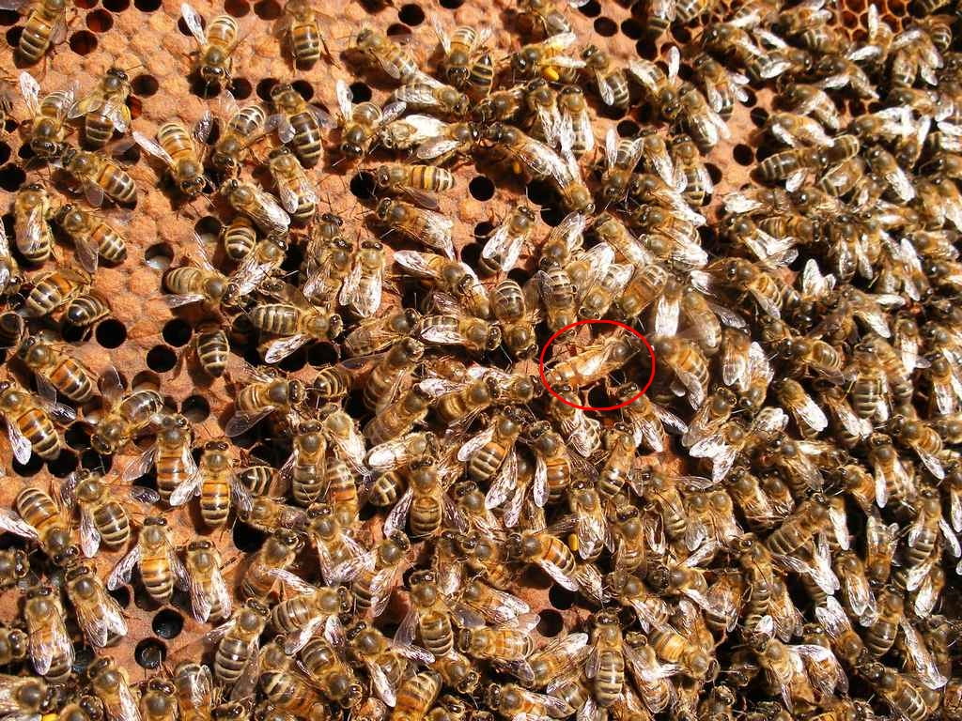

Slide 15
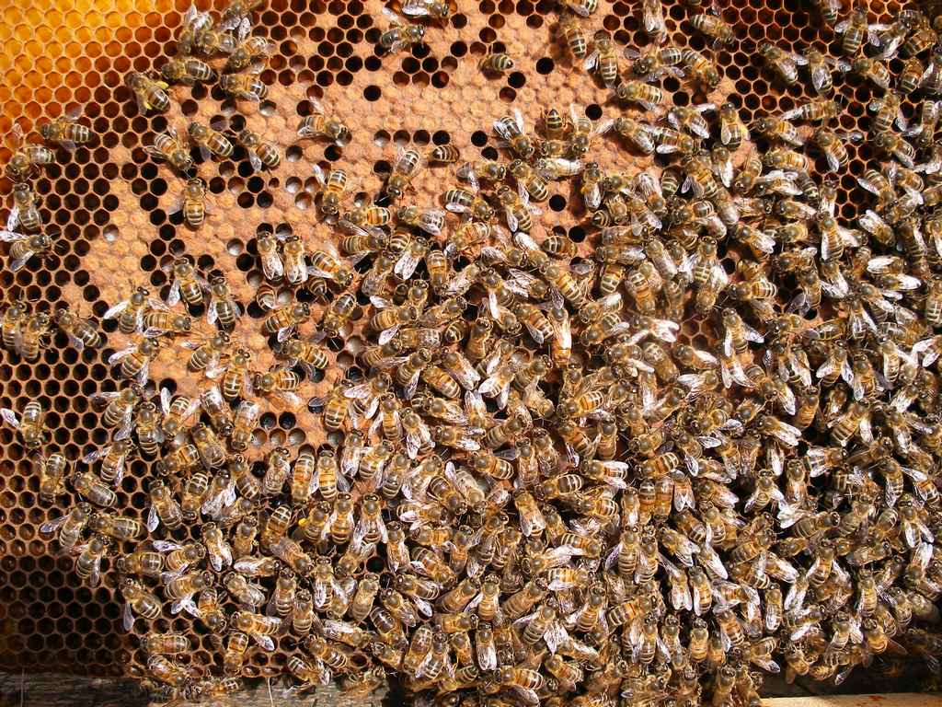

Slide 16


Slide 17
Trouver la reine
Ce n’est pas évident, mais on peut très bien pratiquer l’apiculture sans jamais voir la reine
Des indices vous indiquent sa présence et dans la majorité des cas c’est suffisant.
Retour au menu général

